Slide 1
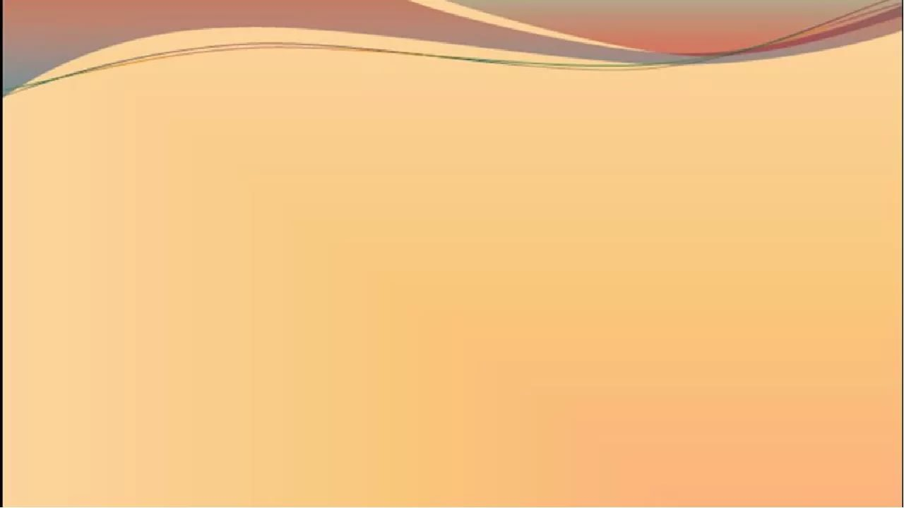
Игра по ФЦКМ
«Знатоки» для детей
подготовительной группы
Подготовили: Печникова Н. Н.,
Селина Е. А.
п. Тазовский
2021г.

Slide 2
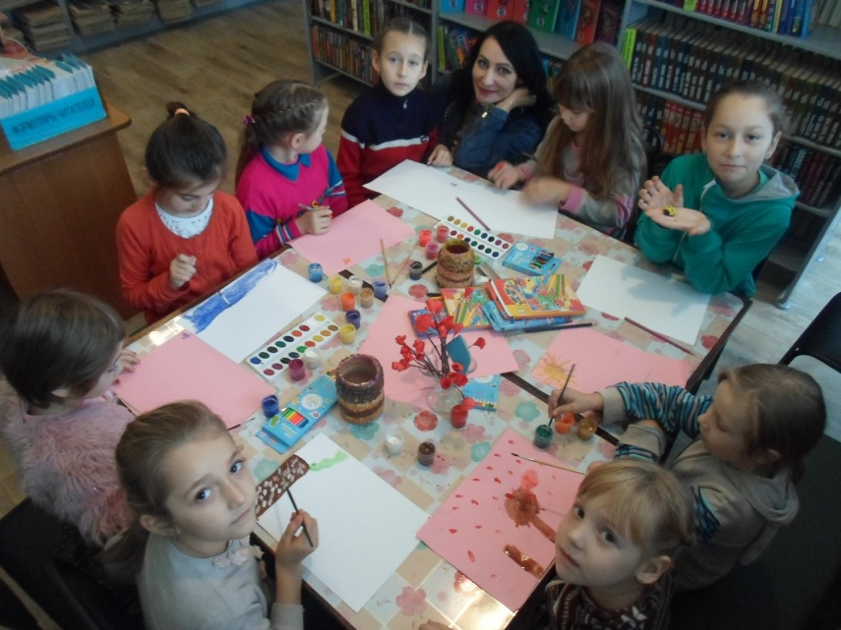
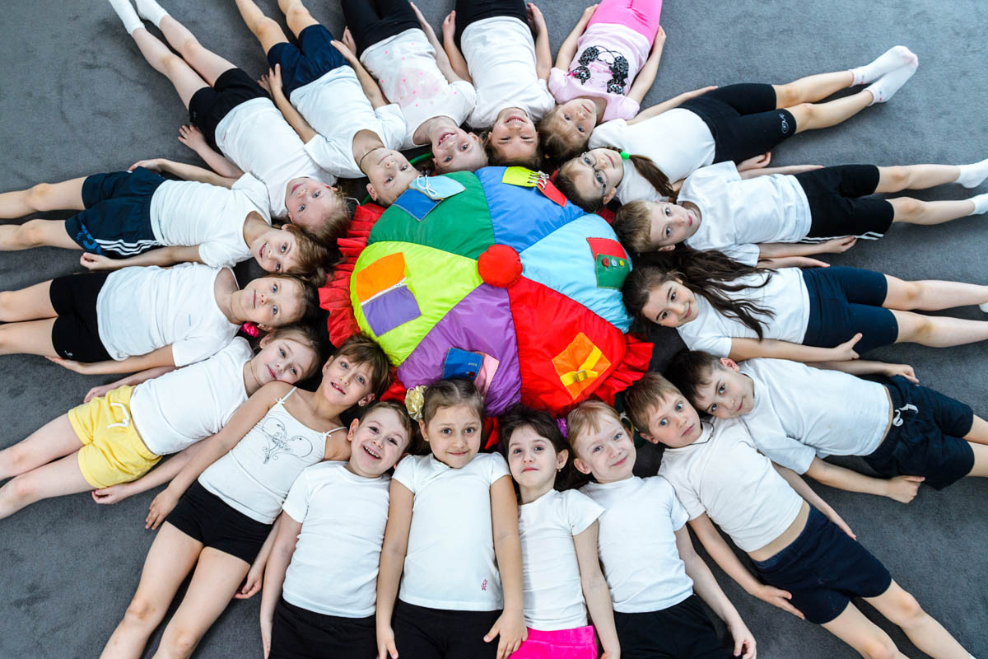
Отгадав загадку, вы узнаете о чём наше сегодняшнее занятие.
Сюда мы после школы ходим,
Себе занятья здесь находим.
По увлечениям кабинеты:
Класс танца, лепки и балета.
Здесь интересов общий круг,
Конечно, дети, это.
(Клуб )
Ребята, вы знаете, что в нашем посёлке есть много разных клубов по интересам: «Музыкальный клуб», «Художественный клуб», «Клуб мастеров народного прикладного искусства» и другие.

Slide 3
Представители этих клубов хотят
узнать насколько хорошо вы
знакомы с их искусством и
прислали по нескольку вопросов, на
которые вы должны ответить и
догадаться, из какого клуба они присланы.
Я предлагаю вам поиграть в игру «Знатоки».
Стать знатоками вы сможете, только пройдя всю игру до конца и выполнив правильно все задания. Чтобы победить в игре, вы должны быть внимательными, активными, показать все, чему вы научились на занятиях. Талисманом клуба знатоков является мудрая сова.

Slide 4
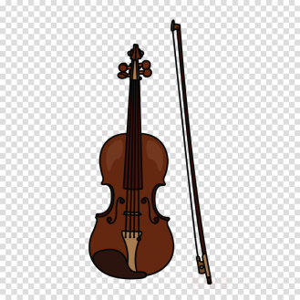
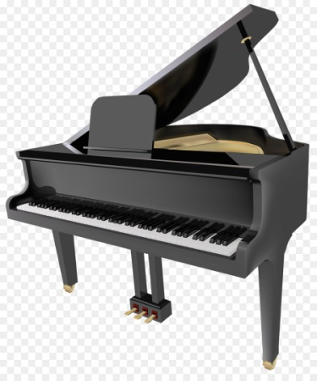
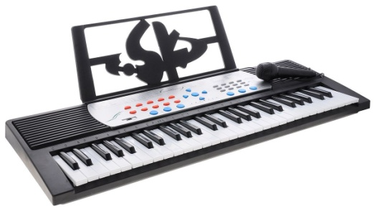
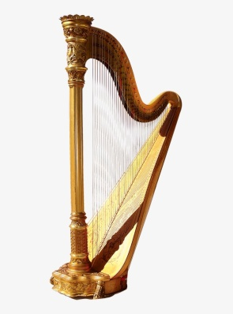
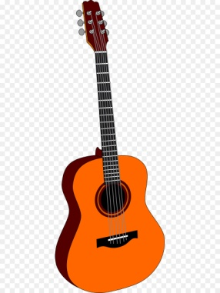
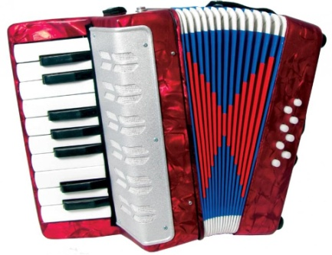
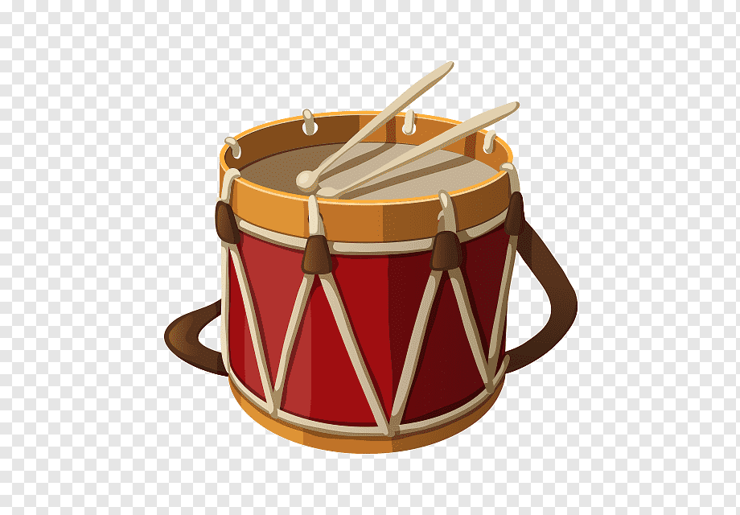
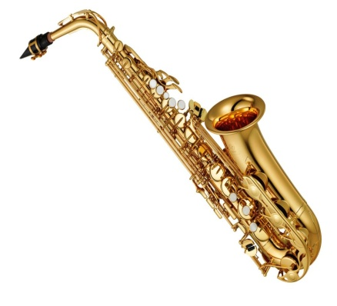
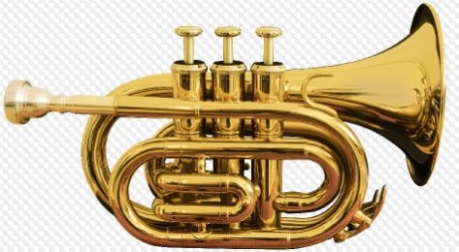
«Музыкальный клуб!»
Какие музыкальные инструменты вы знаете?
Скрипка
Синтезатор
Арфа
Фортепиано
Гитара
Аккордеон
Барабан
Саксофон
Труба

Slide 5
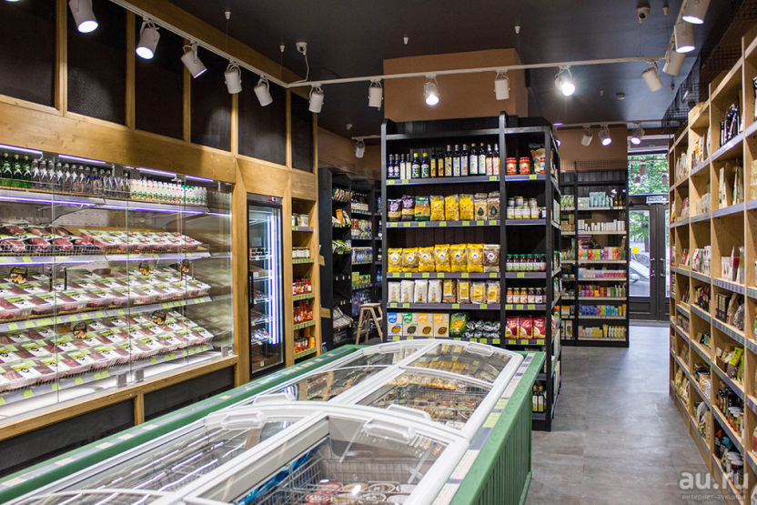
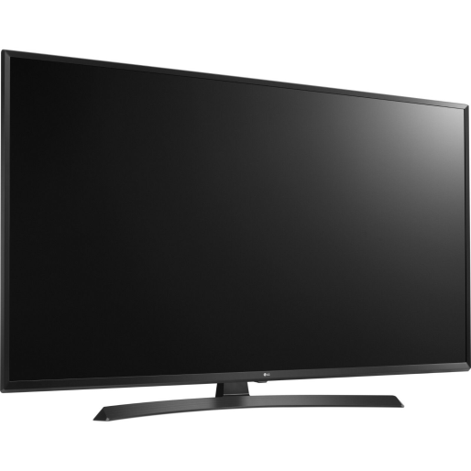
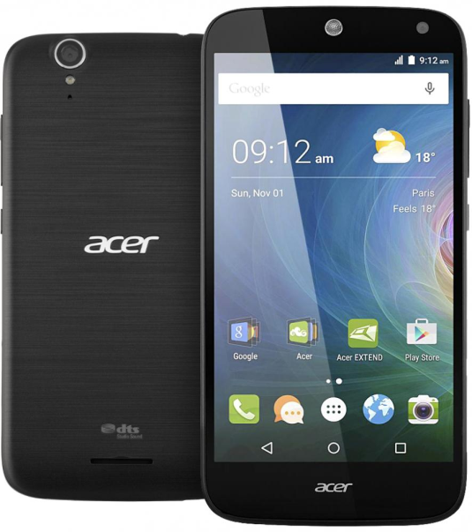
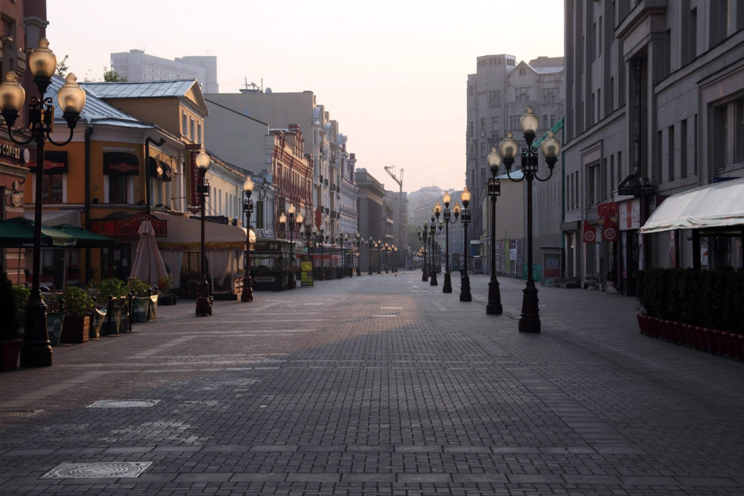
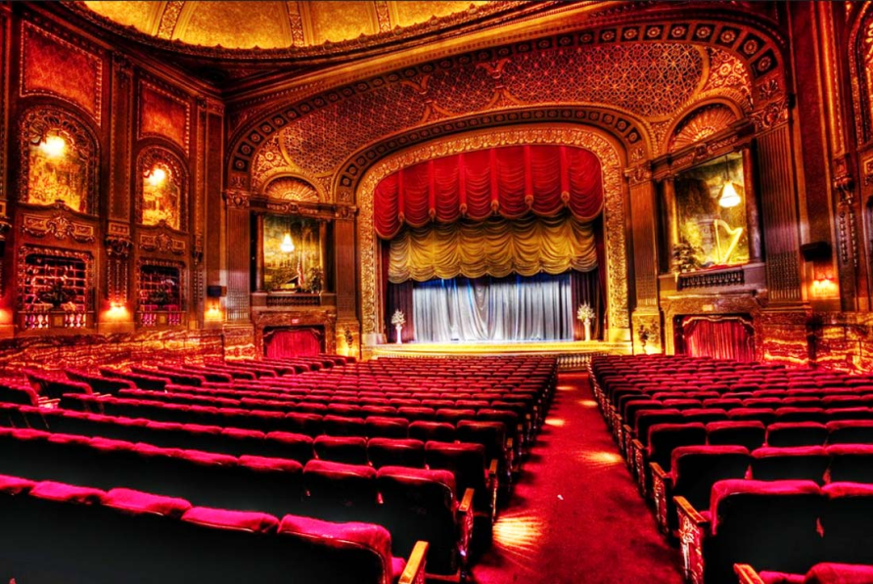
Где можно услышать музыку?

Slide 6
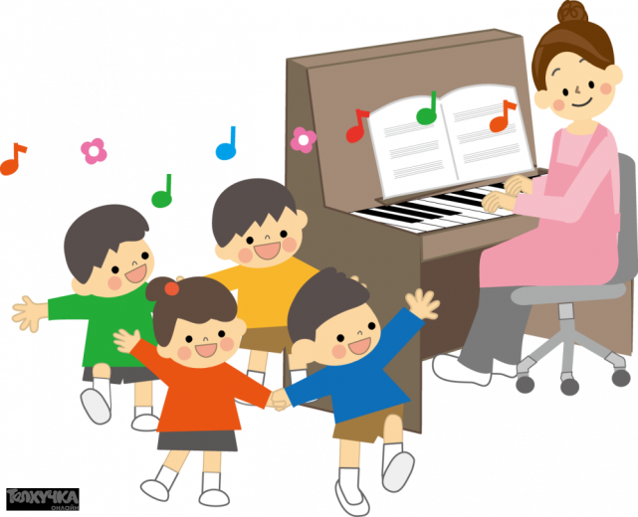
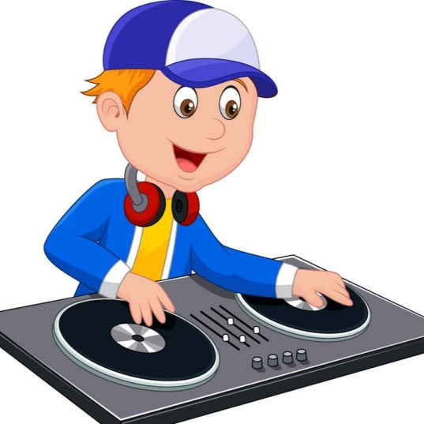
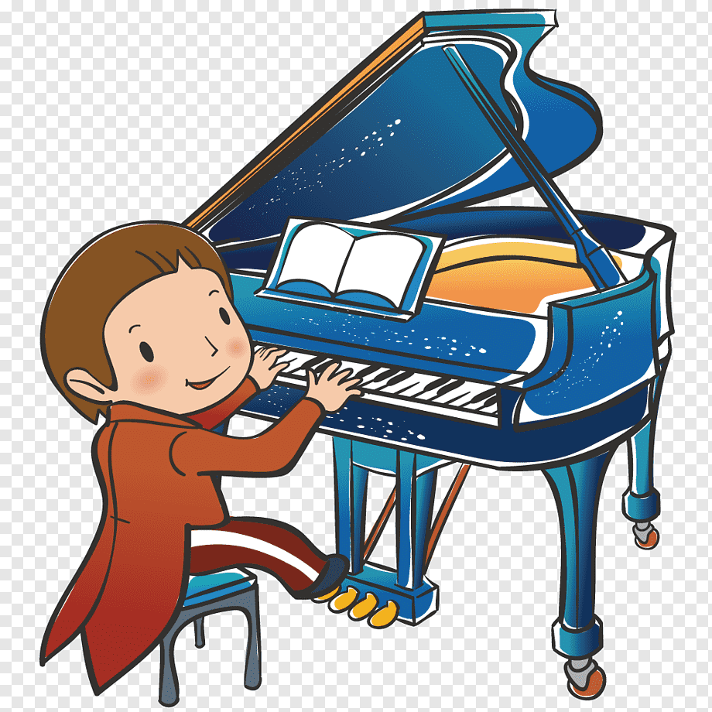
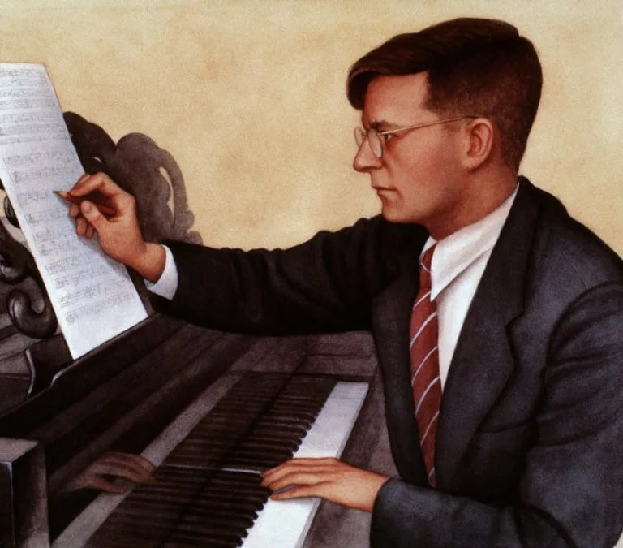
Люди каких профессий связаны с музыкой?
Учитель музыки
Дирижер
Композитор
Диджей
Музыкант

Slide 7
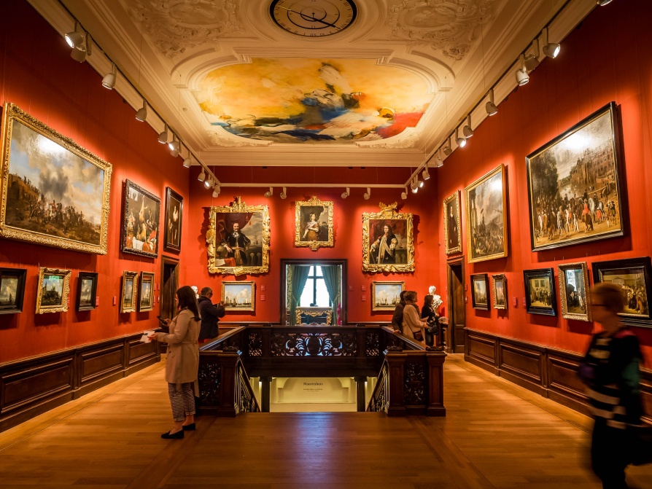
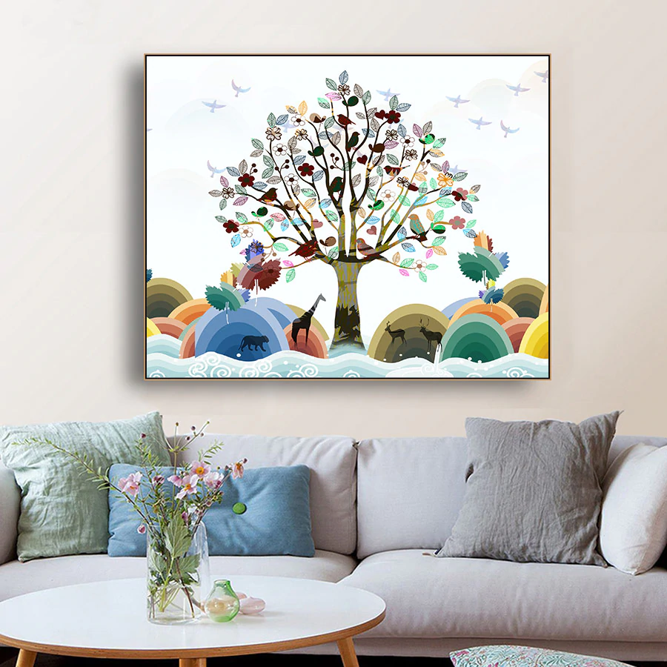
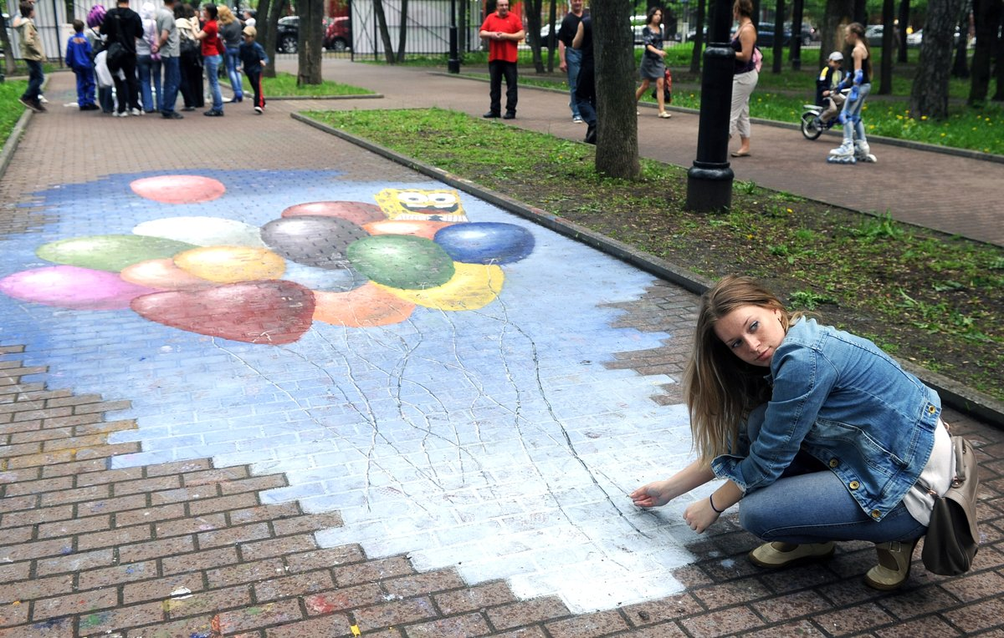
«Художественный клуб!»
Где можно увидеть картины?
В картинной галерее
Дома
На улице

Slide 8
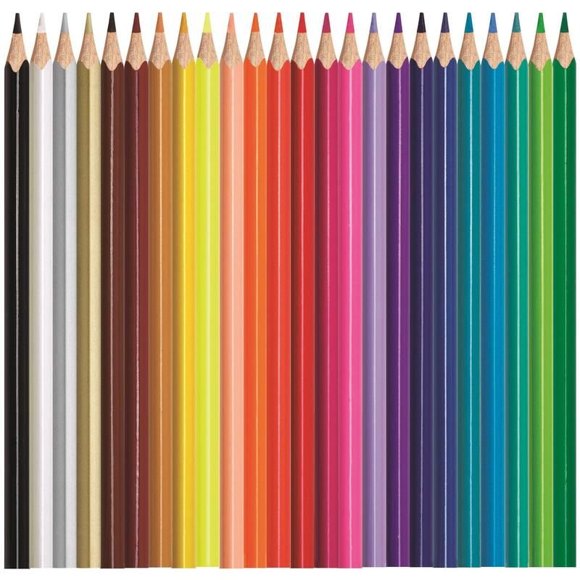
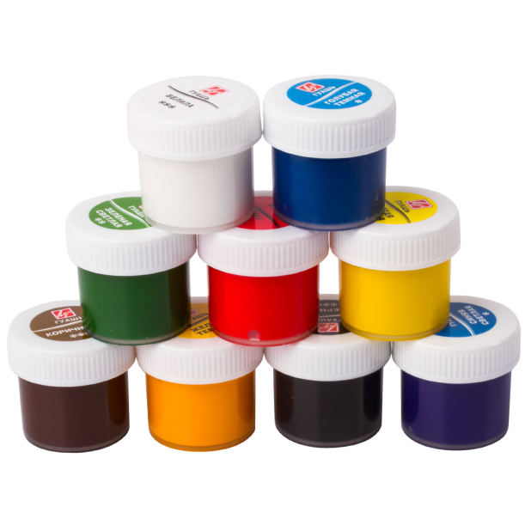
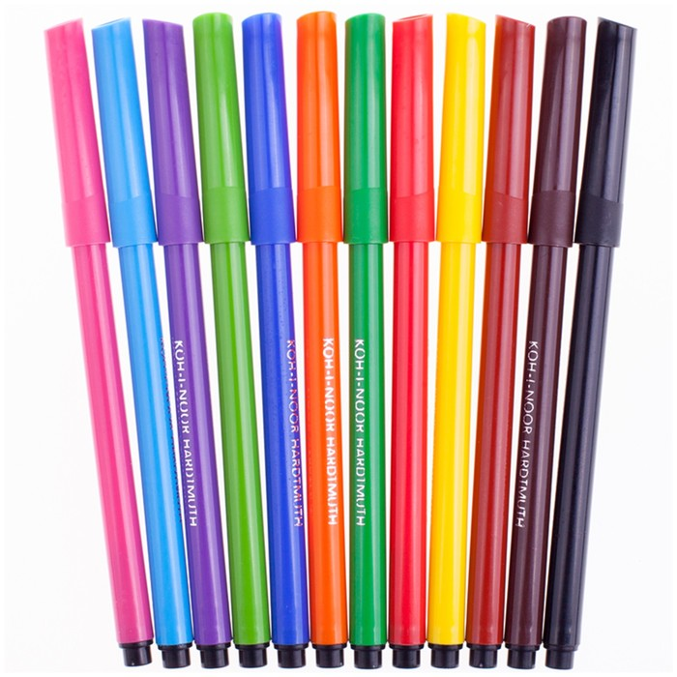
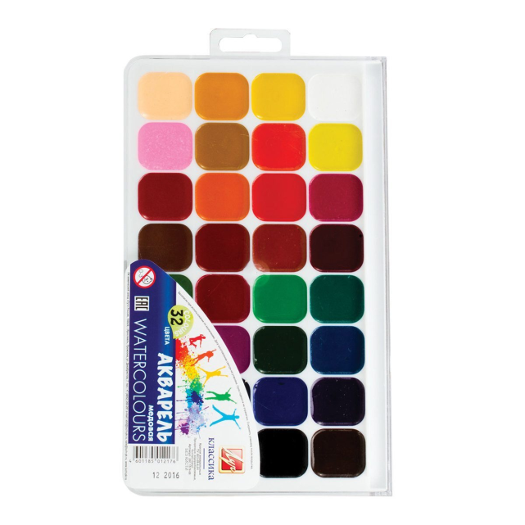
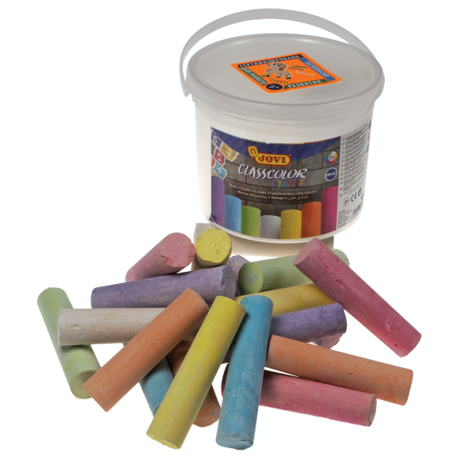
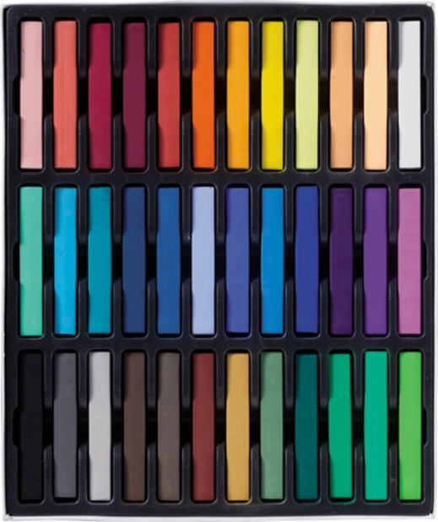
Чем можно нарисовать картину?

Slide 9
Клуб «Здоровячок».
Выполните физкультминутку.
Все ребята дружно встали,
И на месте зашагали.
На носочках потянулись,
А теперь назад прогнулись,
Как пружинки мы присели,
И тихонько разом сели.

Slide 10
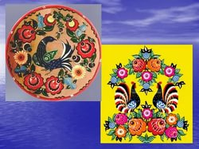
«Клуб мастеров
народно-прикладного искусства!»
Какие виды росписи вы знаете?
Жостовская роспись
Городецкая роспись
Гжельская роспись
Хохломская роспись
Палехская роспись

Slide 11
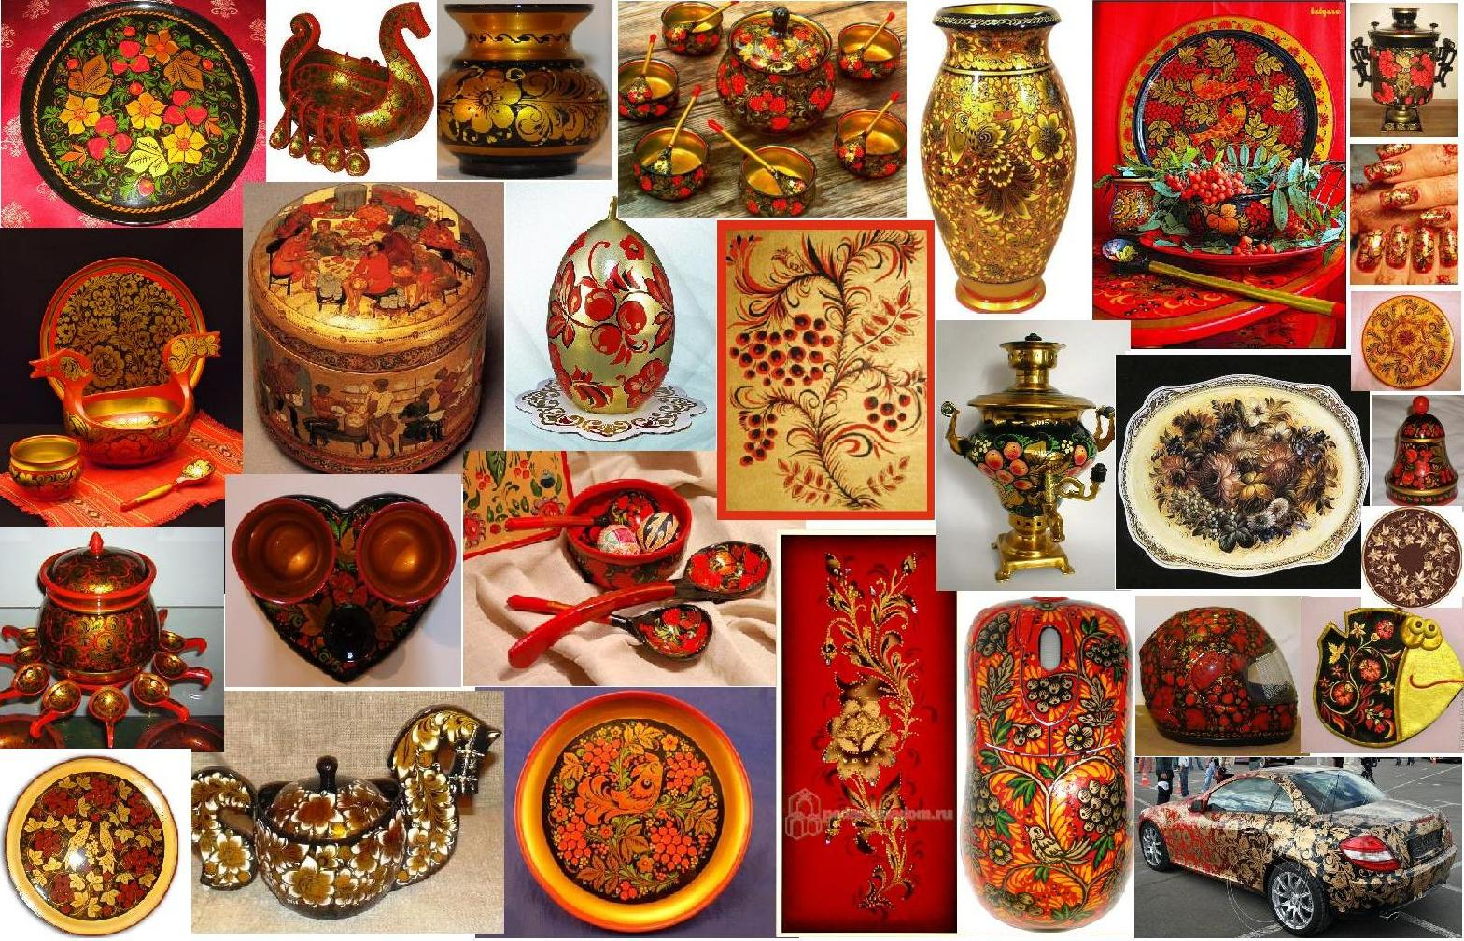
Посмотрите на картинку и назовите какие предметы изготовляют мастера народного прикладного искусства?

Slide 12
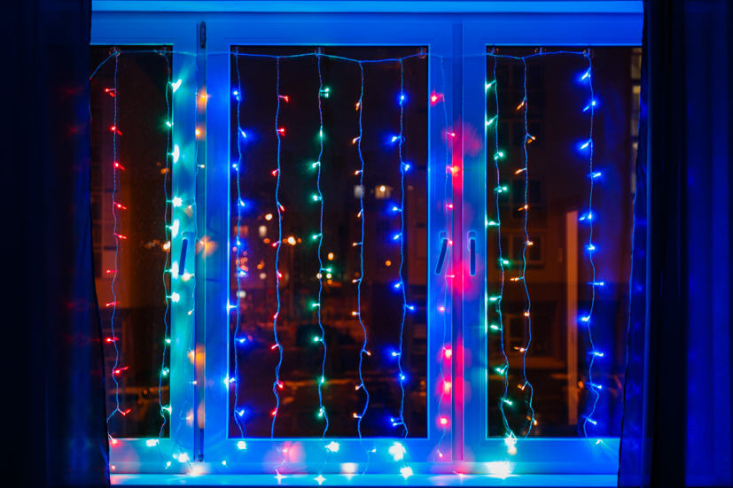
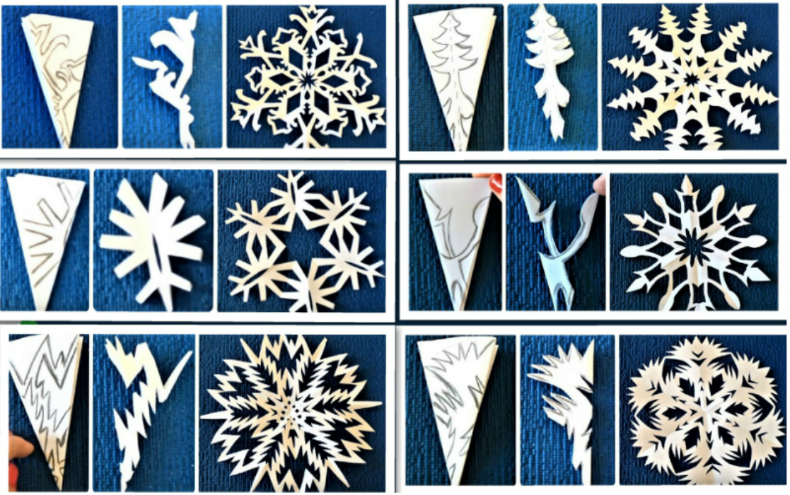
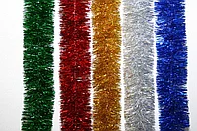
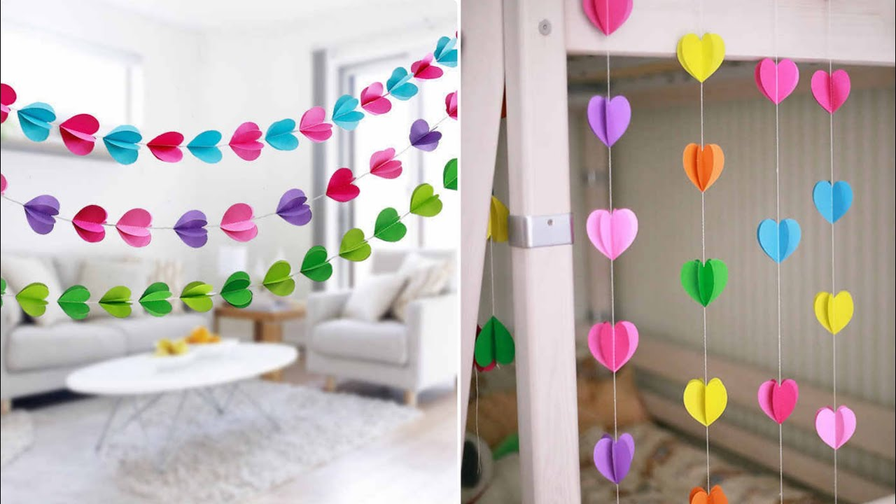
«Клуб украшений!»
Какими предметами человек украшает дом на новый год?

Slide 13
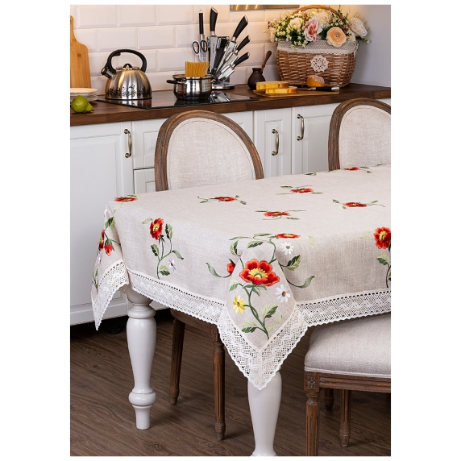
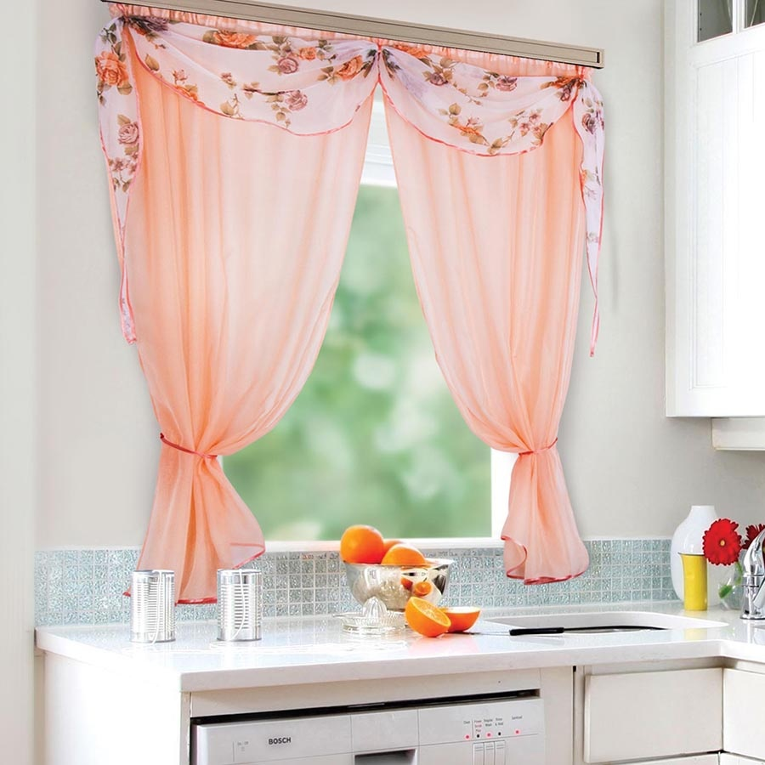
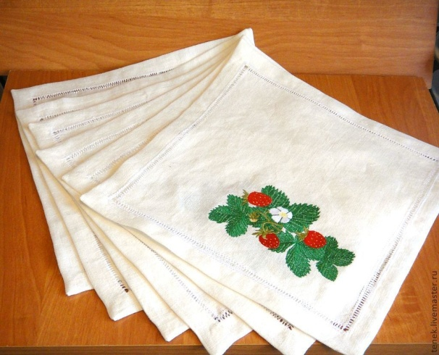
Какие предметы может сшить мама,
чтобы украсить кухню ?

Slide 14
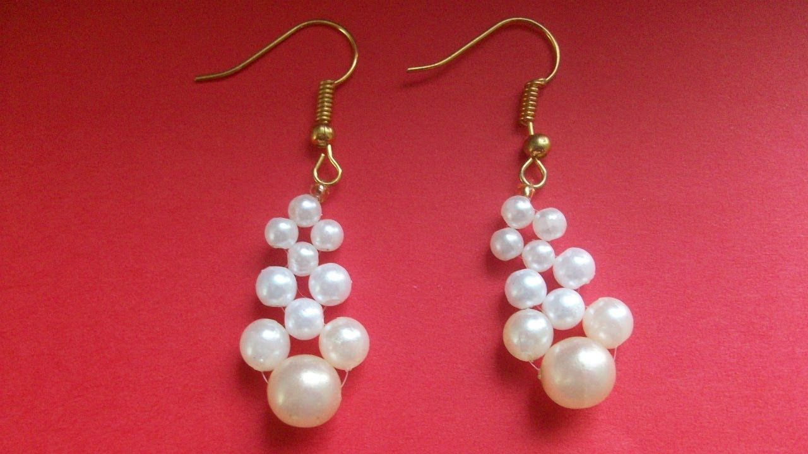
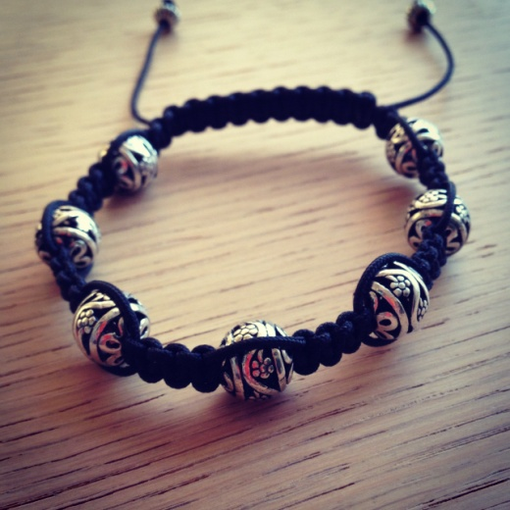
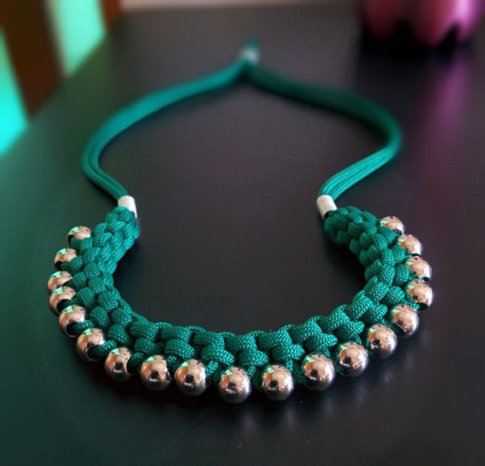
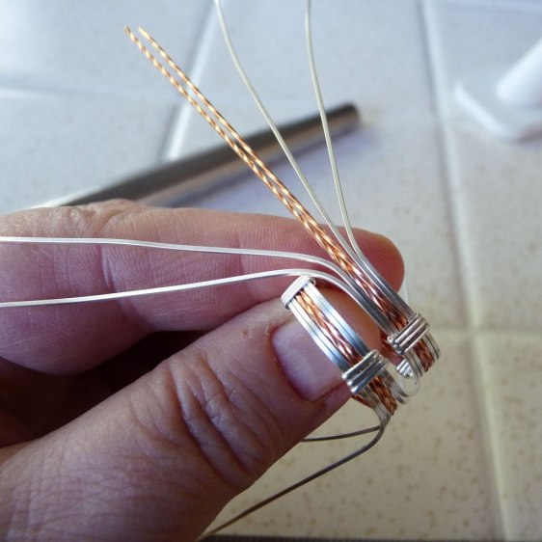
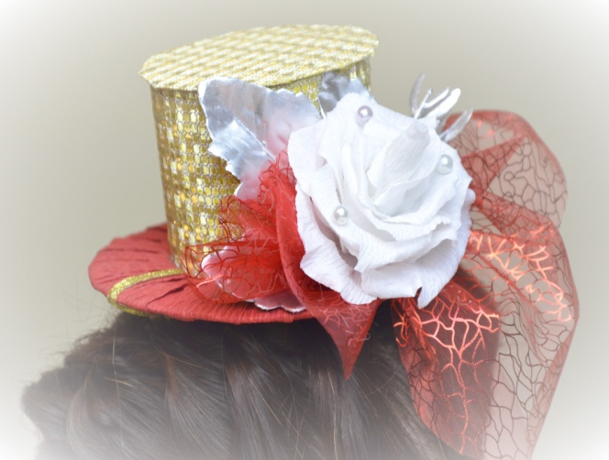
Какие предметы изготавливает человек,
чтобы украсить себя?

Slide 15
Вы очень хорошо отвечали на все вопросы и по праву
можете называться знатоками.

